Slide 1
13조 프로젝트
Attack
Crazy

Slide 2
목차
게임 소개
코드 상세 설명
각자 맡은 분야
느낀점

Slide 3
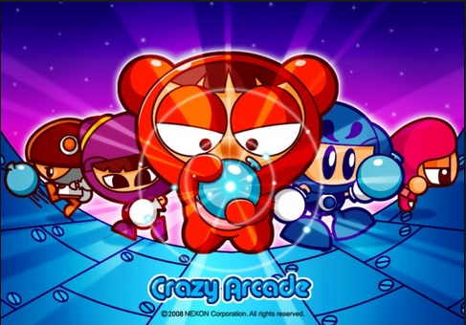
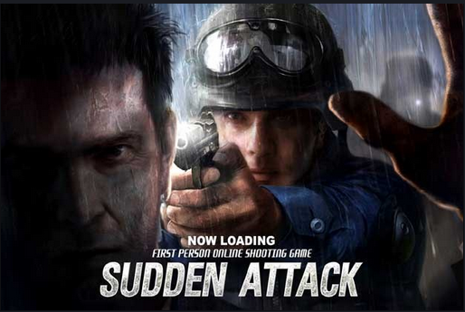
게임 소개
크레이지 아케이드 ( arcade)
서든 어택
(sudden )
crazy
attack

Slide 4
Crazy Attack

Slide 5
코드 상세 설명

Slide 6
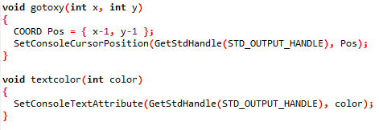
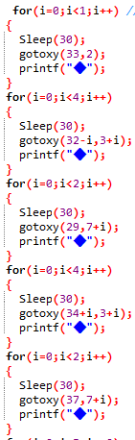
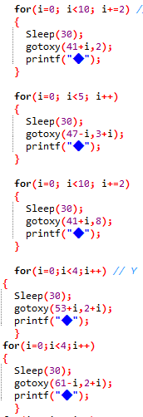
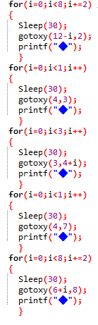
Start()
일단 start 의 주축 함수!
Gotoxy
Textcolor
그리고
for문
for문
for문

Slide 9
End()

Slide 10
각자 맡은 분야
박현준 :
조인수 :
윤주미 : start 와 end 함수를 맡았습니다. 쩌리쩌리ㅜㅜ

Slide 11
느낀점
박현준 :
조인수 :
윤주미 : 이번 프로젝트를 하면서 느낀 것은 마음만 먹으면 어려워 보이는 작업도 금방 끝낼 수 있다는 것입니다. 제가 일단 표지를 만들기로 했었는데 시작화면만 가지고 거의 2주 가량을 버텼습니다. 성실하지 못했던 거죠. 저는 한 일도 없는데 벌써 프로젝트 발표일이 다가왔을 때 그래도 제가 맡은 일은 해야겠던지 끝나는 화면을 하루만에 만들게 되었습니다. 거의 2시간 가량 집중하니 아이디어도 많이 떠오르고 코딩도 금방 하게 되더군요.
제가 만약 시작화면 만드는 것부터 열심히 했다면 게임제작

